Slide 1



GRAD-STYLESPEECH: ANY-SPEAKER ADAPTIVE TEXT-TO-SPEECH SYNTHESIS WITH DIFFUSION MODELS
Grad-Stylespeech：基于扩散模型的任意说话人自适应文本到语音
2024年1月26日
朱涛
Kang M, Min D, Hwang S J. Grad-StyleSpeech: Any-Speaker Adaptive Text-to-Speech Synthesis with Diffusion Models[C]//ICASSP 2023-2023 IEEE International Conference on Acoustics, Speech and Signal Processing (ICASSP). IEEE, 2023: 1-5.

Slide 2

目录
01.研究背景
02.研究方法
03.实验和结果分析
04.总结

Slide 3
1.研究背景
近年来，基于深度神经网络的文本到语音合成（TTS）模型在语音质量和合成速度方面取得了显著进步。这一成就得益于生成模型、非自回归声学模型以及强大的神经声码器技术的发展。特别值得关注的是，扩散模型在图像生成和TTS合成任务中展示了合成高质量内容的潜力。
除了针对单一说话者的TTS合成外，近期的研究也在多说话者语音合成领域取得了令人瞩目的成果。进一步地，许多研究聚焦于能够适应任意说话者的TTS技术，即在给定特定说话者参考语音的情况下，合成该说话者的语音。这种被称为“声音克隆”的技术，因其在实际应用中的广泛可能性而备受瞩目。
Kang M, Min D, Hwang S J. Grad-StyleSpeech: Any-Speaker Adaptive Text-to-Speech Synthesis with Diffusion Models[C]//ICASSP 2023-2023 IEEE International Conference on Acoustics, Speech and Signal Processing (ICASSP). IEEE, 2023: 1-5.

Slide 4
1.研究背景
尽管之前的研究取得了一定成就，但它们通常需要目标说话者的监督样本进行模型微调，这不仅需要大量计算资源，而且对数据收集提出了更高的要求。近期，一些研究采用了零样本方法，即不需要额外的转录样本和微调阶段就能适应未见过的说话者，这主要得益于能够将任何语音编码成潜在向量的神经编码器。然而，这些方法在生成未见过的说话者语音时，通常在相似度上表现不足，而且容易生成具有特定风格的语音。
作者提出了一种新型的零样本任意说话者适应性TTS模型Grad-StyleSpeech。该模型采用基于分数的扩散模型，仅需几秒钟目标说话者的参考语音，就能生成高度自然且与目标说话者极为相似的语音。与之前的方法相比，Grad-StyleSpeech采用了基于风格的生成模型，并结合分层变压器编码器，更好地捕捉目标说话者的风格。
Kang M, Min D, Hwang S J. Grad-StyleSpeech: Any-Speaker Adaptive Text-to-Speech Synthesis with Diffusion Models[C]//ICASSP 2023-2023 IEEE International Conference on Acoustics, Speech and Signal Processing (ICASSP). IEEE, 2023: 1-5.

Slide 5
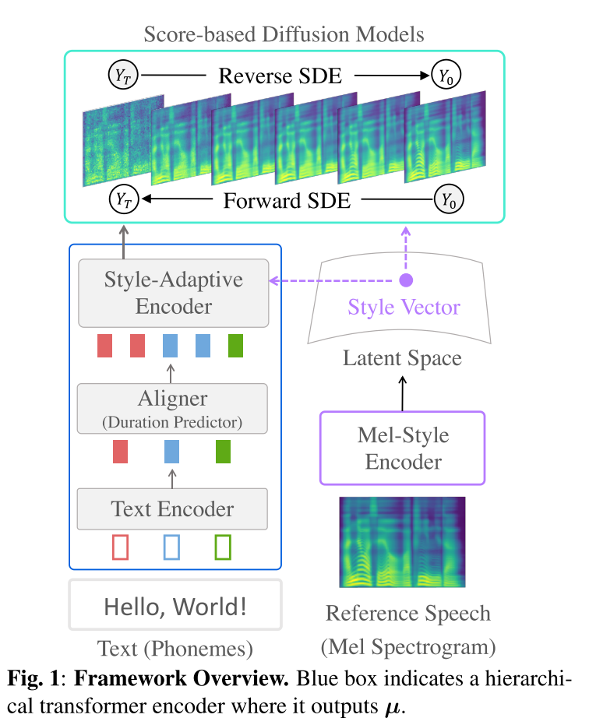
2.研究方法---整体框架
模型由三部分组成：
Mel-Style Encoder（mel风格编码器），它将参考语音嵌入到风格向量中；
hierarchical transformer encoder（分层变压器编码器），它基于文本和风格向量生成表示；
Diffusion Model（扩散模型），它通过去噪步骤生成Mel频谱图。

Slide 6
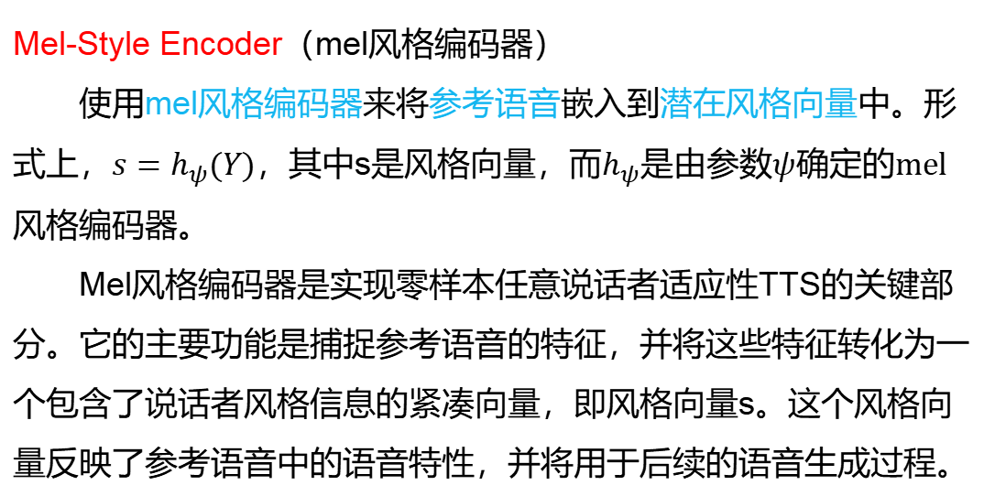
2.研究方法---整体框架
Mel-Style Encoder（mel风格编码器）
使用mel风格编码器来将参考语音嵌入到潜在风格向量中。形式上，$s=h_{ψ}(Y)$，其中s是风格向量，而$h_{ψ}$是由参数$ψ$确定的mel风格编码器。
Mel风格编码器是实现零样本任意说话者适应性TTS的关键部分。它的主要功能是捕捉参考语音的特征，并将这些特征转化为一个包含了说话者风格信息的紧凑向量，即风格向量s。这个风格向量反映了参考语音中的语音特性，并将用于后续的语音生成过程。

Slide 7
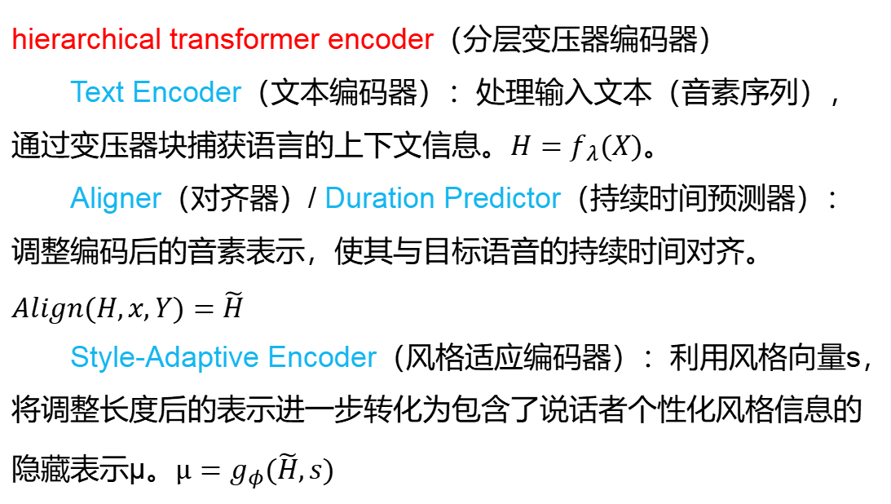
2.研究方法---整体框架
hierarchical transformer encoder（分层变压器编码器）
Text Encoder（文本编码器）：处理输入文本（音素序列），通过变压器块捕获语言的上下文信息。${H=f}_{λ}(X)$。
Aligner（对齐器）/ Duration Predictor（持续时间预测器）：调整编码后的音素表示，使其与目标语音的持续时间对齐。$Align(H,x,Y)=\tilde{H}$
Style-Adaptive Encoder（风格适应编码器）：利用风格向量s，将调整长度后的表示进一步转化为包含了说话者个性化风格信息的隐藏表示µ。$µ=g_{φ}(\tilde{H},s)$

Slide 8
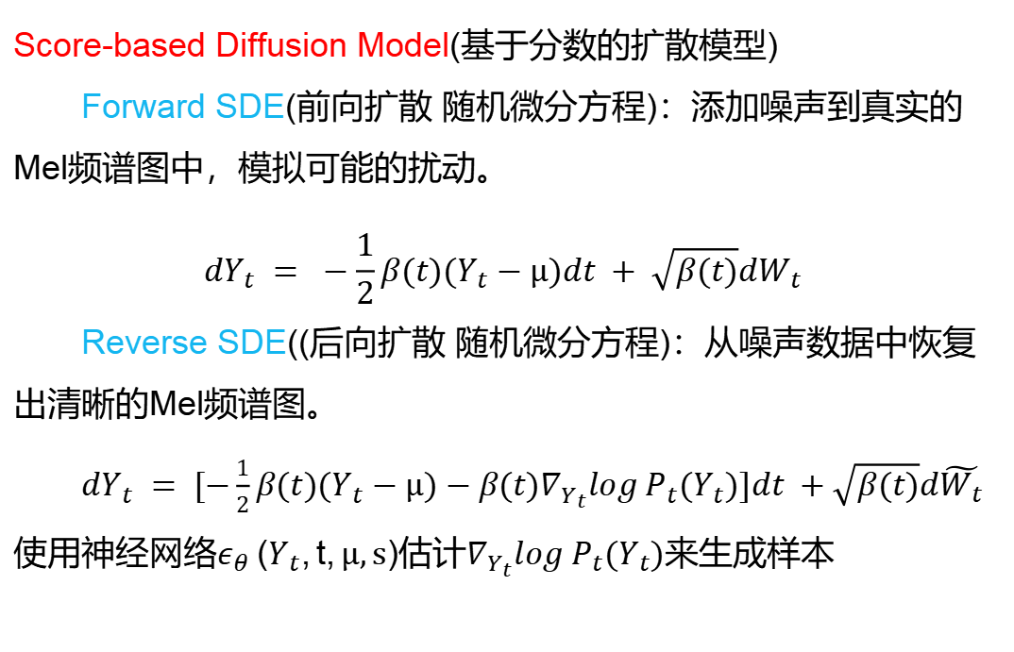
2.研究方法---整体框架
Score-based Diffusion Model(基于分数的扩散模型)
Forward SDE(前向扩散 随机微分方程)：添加噪声到真实的Mel频谱图中，模拟可能的扰动。
$$dY_{t} = −\frac{1}{2}β(t){(Y}_{t}−µ)dt + \sqrt{β(t)}dW_{t}$$
Reverse SDE((后向扩散 随机微分方程)：从噪声数据中恢复出清晰的Mel频谱图。
$dY_{t} = [−\frac{1}{2}β(t){(Y}_{t}−µ)−β(t)∇_{Y_{t}}log P_{t}{(Y}_{t})]dt +\sqrt{β(t)}d\tilde{W_{t}}$使用神经网络$ε_{θ }(Y_{t},t,µ,s)$估计$∇_{Y_{t}}log P_{t}{(Y}_{t})$来生成样本

Slide 9
3.实验和结果分析---实验设置
模型训练是在LibriTTS数据集上进行的，该数据集包含了1142位说话者的110小时有声读物录音。选用了clean-100和clean-360子集进行模型训练，并使用test-clean子集对模型性能进行评估。此外，为了测试模型在处理未见过的说话者时的适应能力，还使用了含有110位英语说话者的VCTK数据集进行评估。
在模型架构方面，文本编码器和风格适应编码器都采用了四层的变压器结构。风格适应编码器和mel风格编码器则采用了Meta-StyleSpeech中的风格适应层归一化架构。噪声估计网络采用了Grad-TTS中的U-Net架构和线性注意力机制。采样过程使用了最大似然SDE求解器以提高速度，并设置了100个去噪步骤。模型在单个TITAN RTX GPU上以8的批量大小训练了1M步，使用了Adam优化器，学习率与Meta-StyleSpeech相同。

Slide 10
3.实验和结果分析---基线模型
Ground Truth（oracle）：这是真实的语音数据。
Meta-StyleSpeech：这是一个零样本任意说话者适应性TTS模型，它利用元学习来更好地适应未见过的说话者。
YourTTS：这就是基于流模型的零样本任意说话者自适应 TTS 模型。
Grad-TTS(any-speaker)：这是将Grad-TTS修改为任意说话者版本的模型。具体来说，用mel风格编码器替换了固定的说话者表，并从头开始训练所有模块。
Grad-StyleSpeech：这是作者提出的模型，采用了mel风格编码器和基于分数的扩散模型。

Slide 11
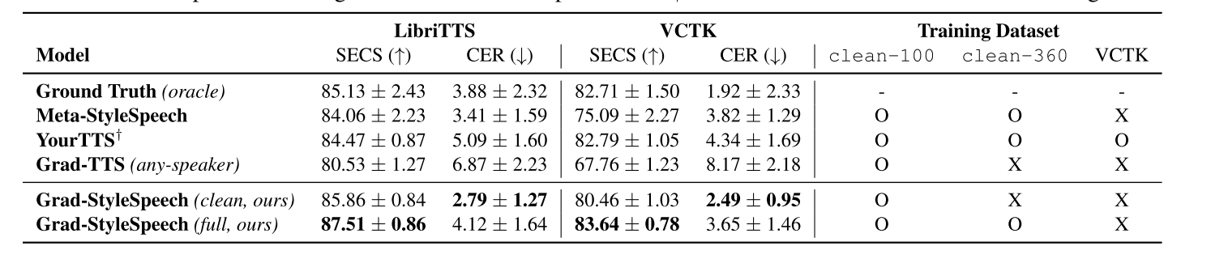
3.实验和结果分析---性能评估
SECS（说话者嵌入余弦相似度，Speaker Embedding Cosine Similarity）：衡量生成的语音与目标说话者语音在声音嵌入空间中的相似度。数值越高，表示相似度越高，最大为100。
CER（字符错误率，Character Error Rate）：衡量生成的语音中字符错误的比率。数值越低，表示错误越少，性能越好。

Slide 12
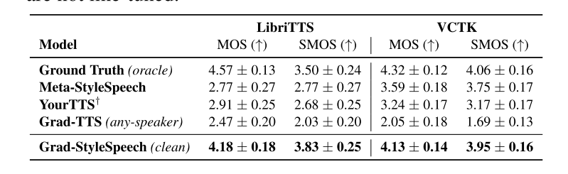
3.实验和结果分析---性能评估
MOS（平均意见得分，Mean Opinion Score）：语音质量主观评估的标准方法，通常在1到5的范围内，分数越高表示语音质量越好。
SMOS（相似性平均意见得分，Similarity Mean Opinion Score）：专门评估生成语音与目标说话者声音相似度的主观评分。

Slide 13
4.总结
作者提出了一个文本到语音合成模型GradStyleSpeech，该模型能够在给定目标说话者的参考语音的情况下，生成适应任意说话者的高保真语音。首先通过分层Transformer编码器将文本嵌入到以目标说话人为条件的表示序列中。然后，利用基于分数的扩散模型来生成高度自然和相似的语音。
作者的研究结果表明，无论是在客观还是主观测量标准上GradStyleSpeech生成的语音质量在自然度和相似度方面都大大优于之前的基线。
Kang M, Min D, Hwang S J. Grad-StyleSpeech: Any-Speaker Adaptive Text-to-Speech Synthesis with Diffusion Models[C]//ICASSP 2023-2023 IEEE International Conference on Acoustics, Speech and Signal Processing (ICASSP). IEEE, 2023: 1-5.

Slide 14
谢谢聆听

